Slide 1
Управление образования г. Орска
Муниципальное дошкольное образовательное автономное учреждение «Детский сад №118 общеразвивающего вида
с приоритетным осуществлением физического развития воспитанников «Дружба» г.Орска»
462421, г. Орск ул. Олимпийская 20 «А»
тел. (3537) 28-96-90 тел./факс (3537) 28-88-64 E-mail: MDOAY118@yandex.ru
ИНН / КПП 561 501 7463 / 561 401 001 ОКПО 36375891
Познавательно -игровой проект:
«Волшебные секреты воды»
Подготовил воспитатель: Наговицына Н.А.
2021

Slide 2
Срок реализации: 4 недели.
Тип проекта: познавательно-игровой.
Участники проекта: дети первой младшей группы, воспитатель группы, родители воспитанников.
Актуальность: одним из первых природных материалов, с которым ребёнок встречается в повседневной жизни, самым доступным является вода. В раннем возрасте дети проявляют интерес к воде во время умывания, любят игры с водой. Таким образом, актуальность данной темы в необходимости дать детям знания и представления об основных свойствах воды и значении воды в жизни живых существ.

Slide 3
Цель: развитие познавательной активности детей через включение в процесс экспериментирования, расширение знаний детей о воде, ее значении и свойствах.
Задачи проекта:
Образовательные:
- познакомить детей со свойствами воды:
• вода прозрачная, без запаха, без вкуса;
• вода течет, журчит, разливается, ее можно пить, наливать, переливать.
• вода бывает холодная, теплая, горячая.
Развивающие:
- развивать познавательную активность детей в процессе экспериментирования с водой, любознательность, стремление к самостоятельному познанию.
Воспитательные:
- воспитывать бережное отношение к воде;
- воспитывать умение играть со сверстниками рядом;
- воспитывать самостоятельность.

Slide 4
Этапы работы над проектом:
подготовительный
- Определение общей темы исследования, задач проекта, подбор детской художественной литературы для чтения детям, подбор сюжетных картинок и иллюстраций, разработка занятий-экспериментов, работа с родителями, оснащение предметной среды.
основной
- Подбор дидактического материала, проведение игровых занятий-экспериментов, опытов, наблюдений, бесед, чтение рассказов и сказок познавательного характера.
итоговый
- Выявить знания детей о воде, расширить исследовательские умения в соответствии с возрастом, создание фото-коллажа “Ах, вода ты всем нужна!”

Slide 5
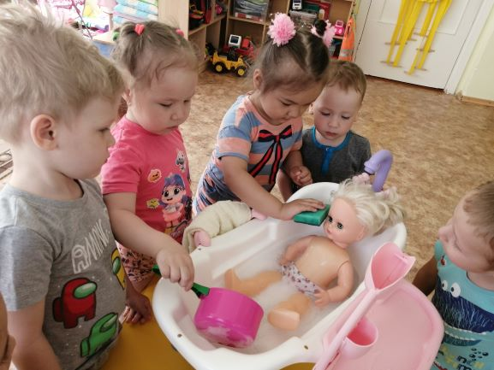
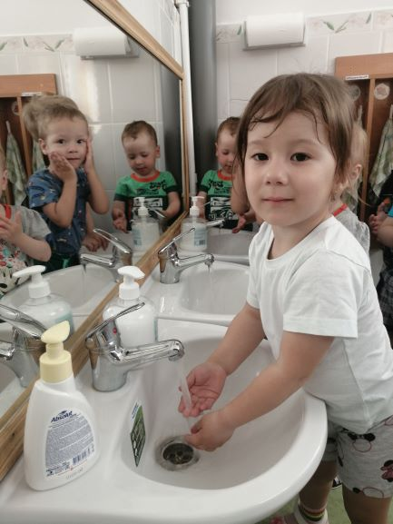
Д/И: “Купание куклы Кати”
Цель: выяснить, понимают ли дети значение воды для поддержания чистоты.

Slide 6
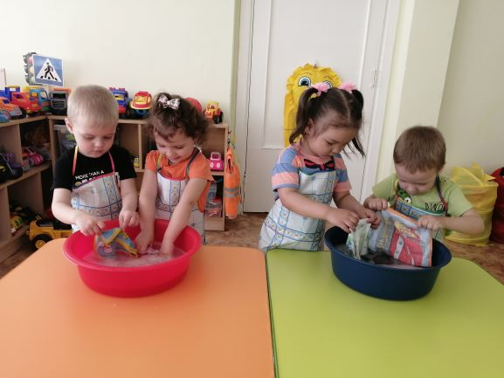
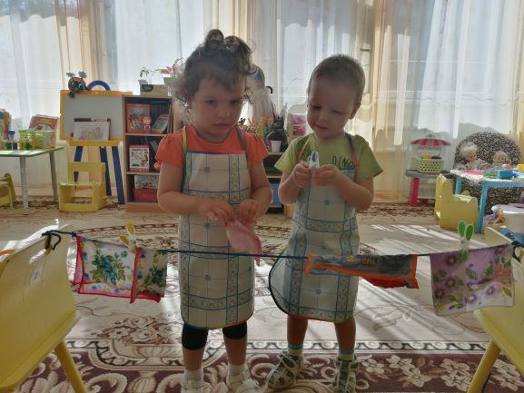
Д/И: “Мы платочки постираем”

Slide 7
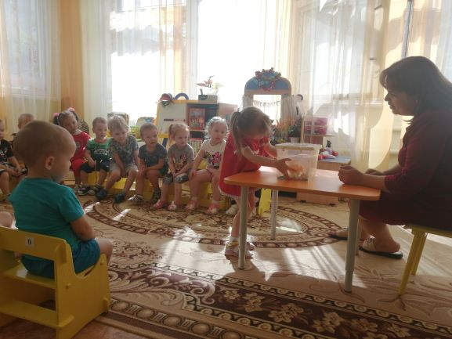
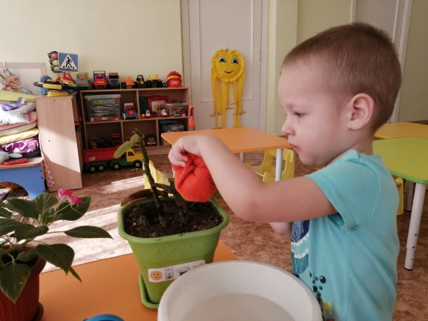
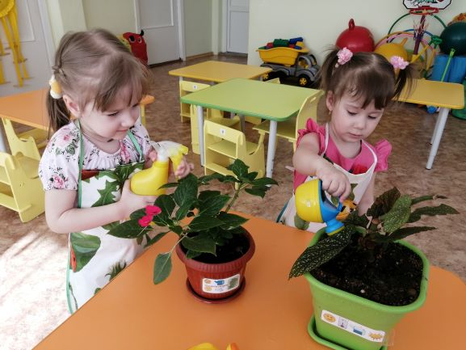
Беседа: «Вода нужна всем».
Цель: дать детям представление о роли воды в жизни растений, рыб и животных.

Slide 8
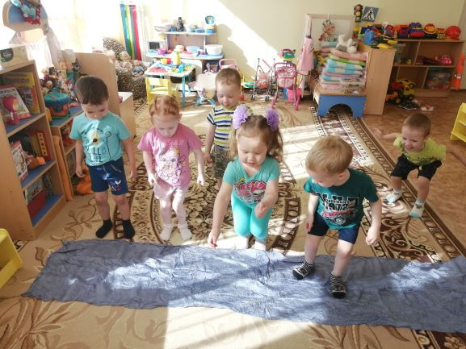
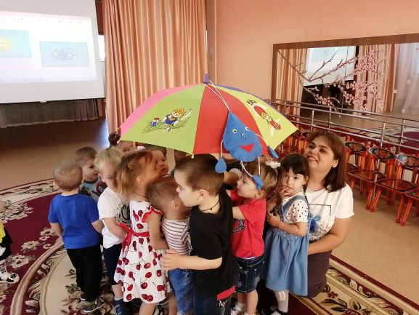
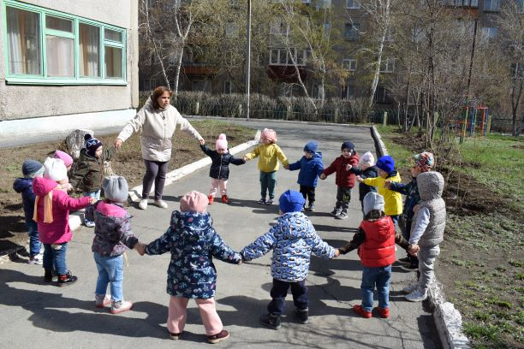
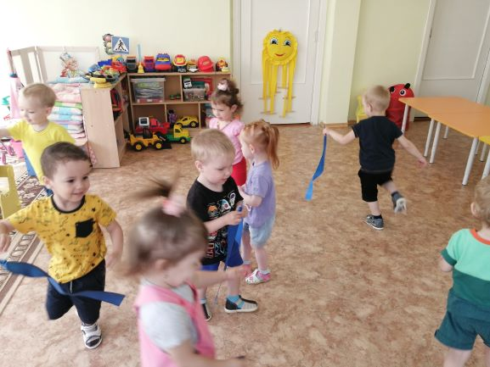
П/И: “Через ручеёк, ”Солнышко и дождик“,
”Раздувайся пузырь“, ”Ручейки и речка”

Slide 9
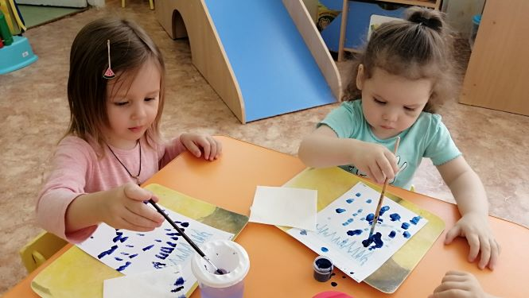
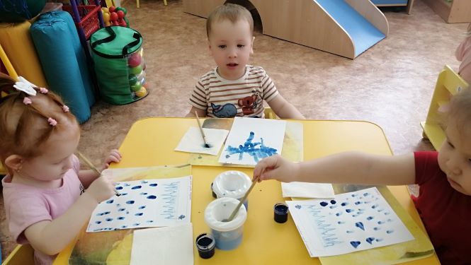
ОД (художественно-эстетическому развитию)
рисование на тему: “Плакали сосульки кап-кап”
Цель: воспитывать эмоциональное восприятие природных явлений, познакомить со свойством воды, что замершая сосулька это тоже вода и она капает.

Slide 10
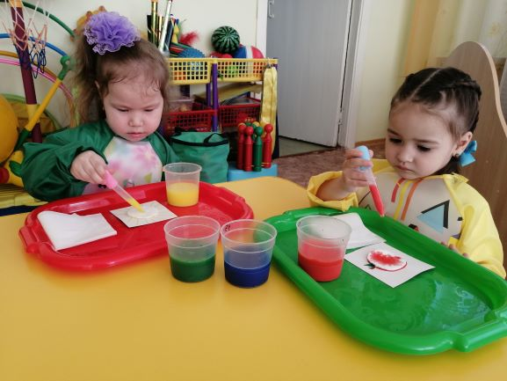
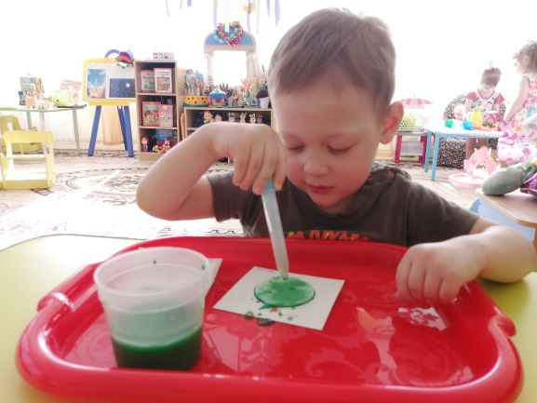
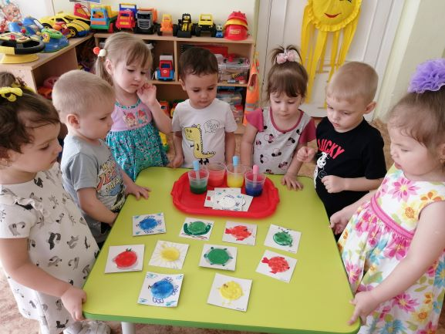
ОД художественно - эстетическое развитие рисование: раскраски на ватных дисках.
Цель: раскрашивание подкрашенной водой при помощи пипетки; продолжать знакомить детей с основными цветами.

Slide 11
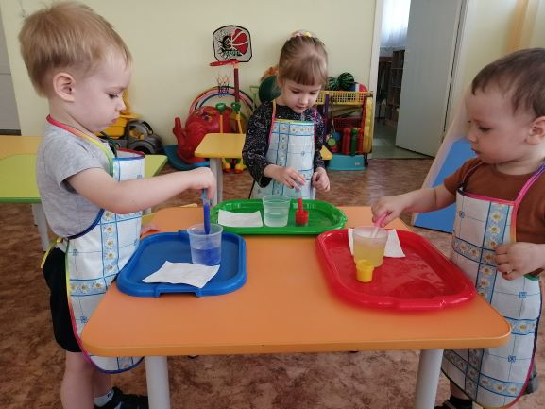
Игры - эксперименты
«Как вода меняет цвет?»
Цель: дать детям представление о том, что вода меняет свою окраску при растворении в ней различных веществ; активизировать словарь детей; развивать умение делать простейшие выводы; воспитывать положительное отношение к экспериментальной исследовательской деятельности.

Slide 12
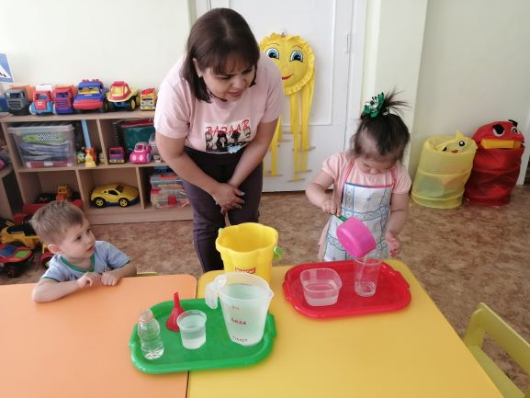
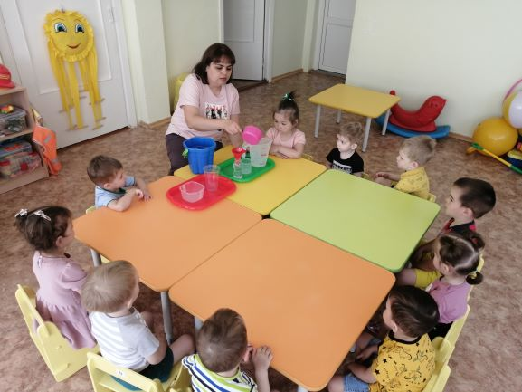
«Какую форму принимает вода?»
Цель: формировать представления детей о том, что вода жидкая и принимает форму того сосуда, в который её наливают; развивать координацию движений, мыслительные процессы; воспитывать бережное отношение к игровому оборудованию.

Slide 13
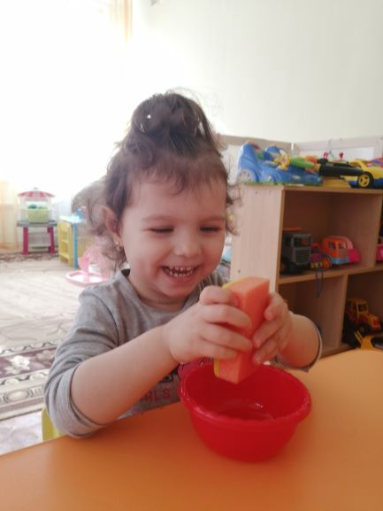
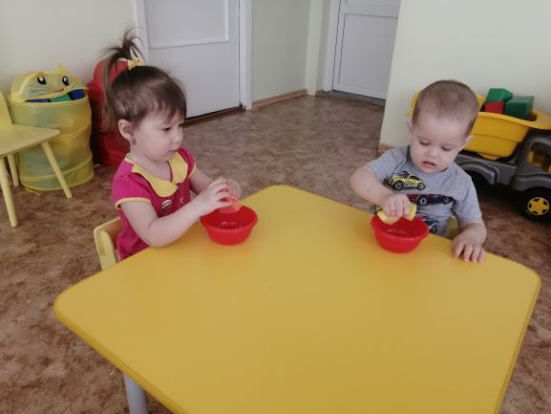
“Сожми губку - будут капельки кап-кап“
Цель: развивать тактильные ощущения: губка сжимается - разжимается, из неё течет вода (кап-кап); побуждать к речевому общению.

Slide 14
“Сожми губку - будут капельки кап-кап“
Цель: развивать тактильные ощущения: губка сжимается - разжимается, из неё течет вода (кап-кап); побуждать к речевому общению.

Slide 15
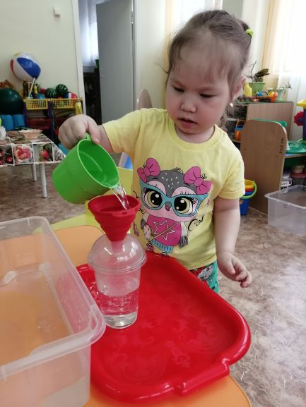
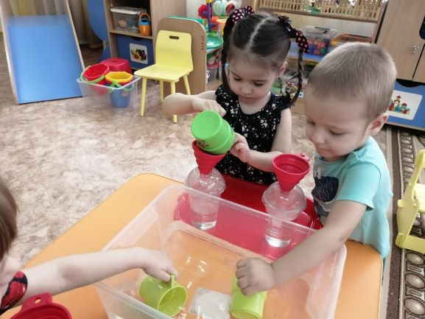
“Вода течет”
Цель: формировать представления детей о том, что вода течет, её можно переливать.

Slide 16
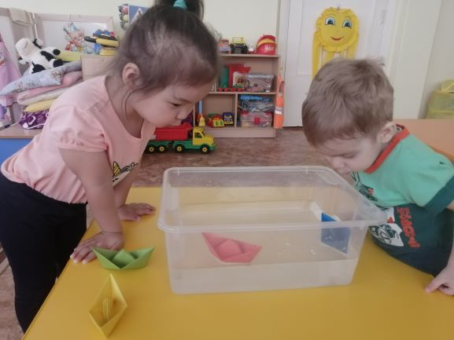
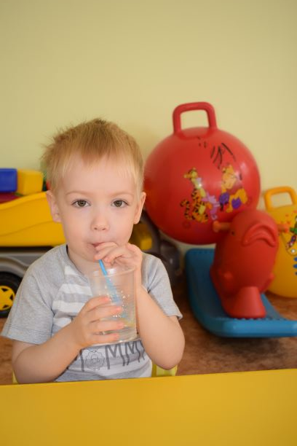
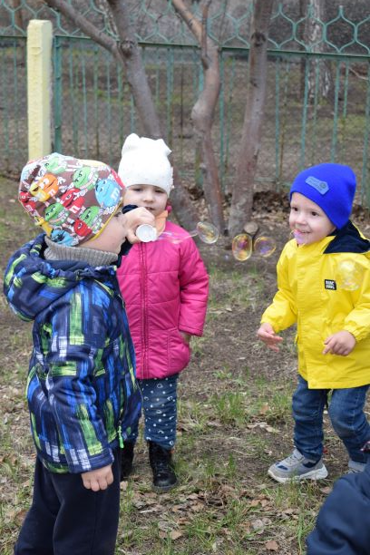
Игры для развития речевого дыхания:
“Быстрый кораблик”, “Буруны”, “Мыльные пузыри”.

Slide 17
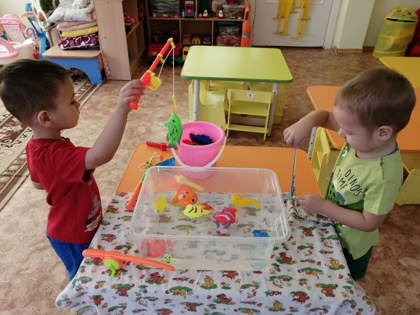
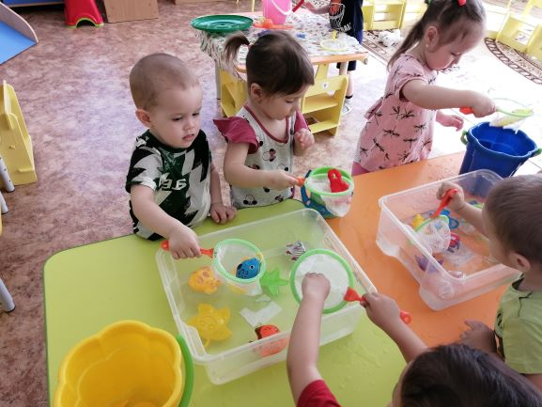
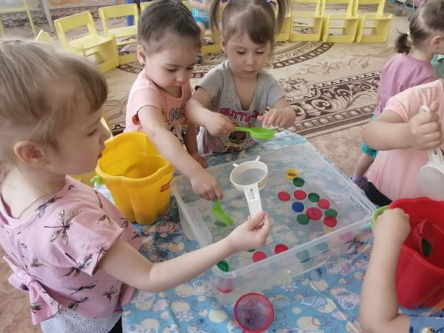
Игры - забавы: “Ловись рыбка большая и маленькая”, “Тонет не тонет”
Цель: вызвать положительные эмоции, способствовать проявлению самостоятельности и активности, развивать координацию движений, моторику рук.

Slide 18
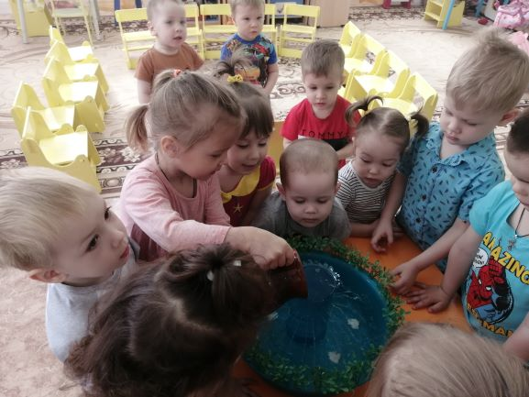
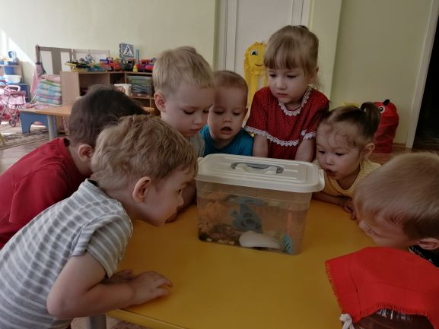
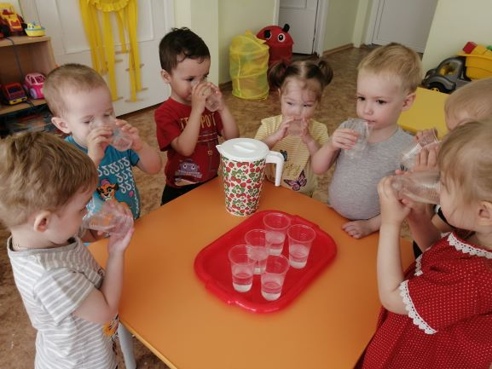
ОД познавательное развитие на тему:
“Кому нужна вода?”
Цель: вызвать у детей эмоционально-положительный настрой, расширять представление об окружающем мире закреплять знания детей о свойствах воды.

Slide 19
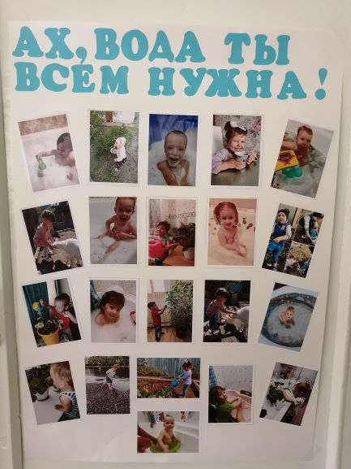
Фото-коллажа “Ах, вода ты всем нужна!”

Slide 20
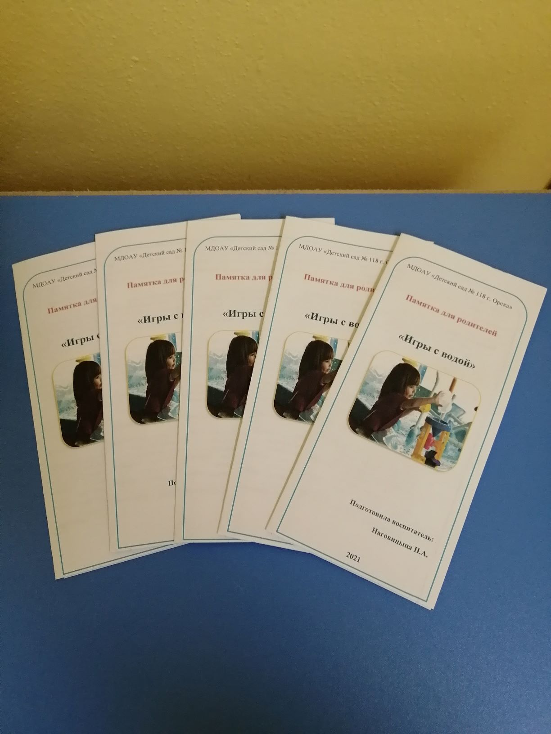
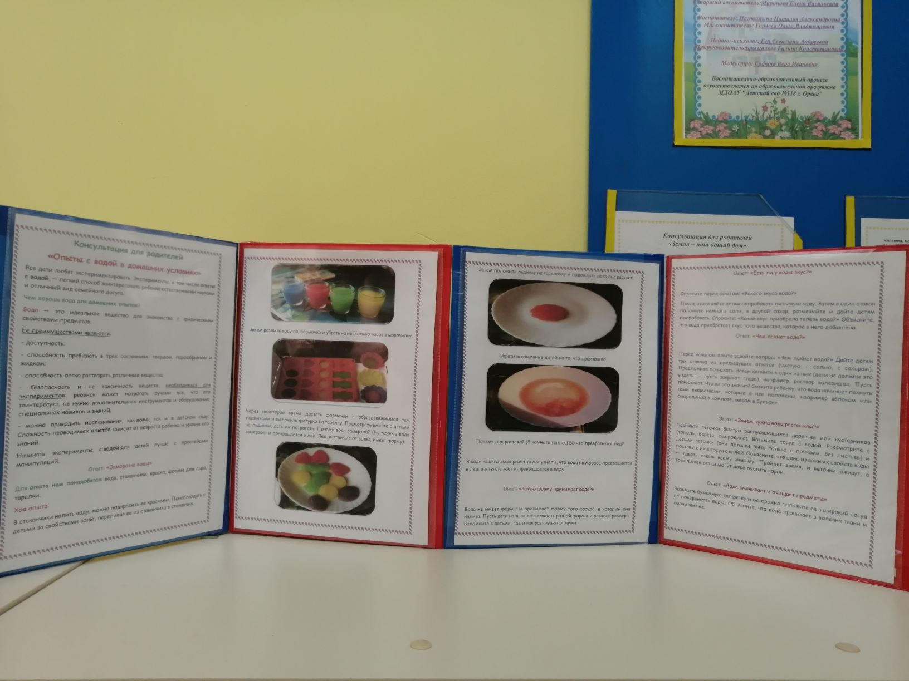
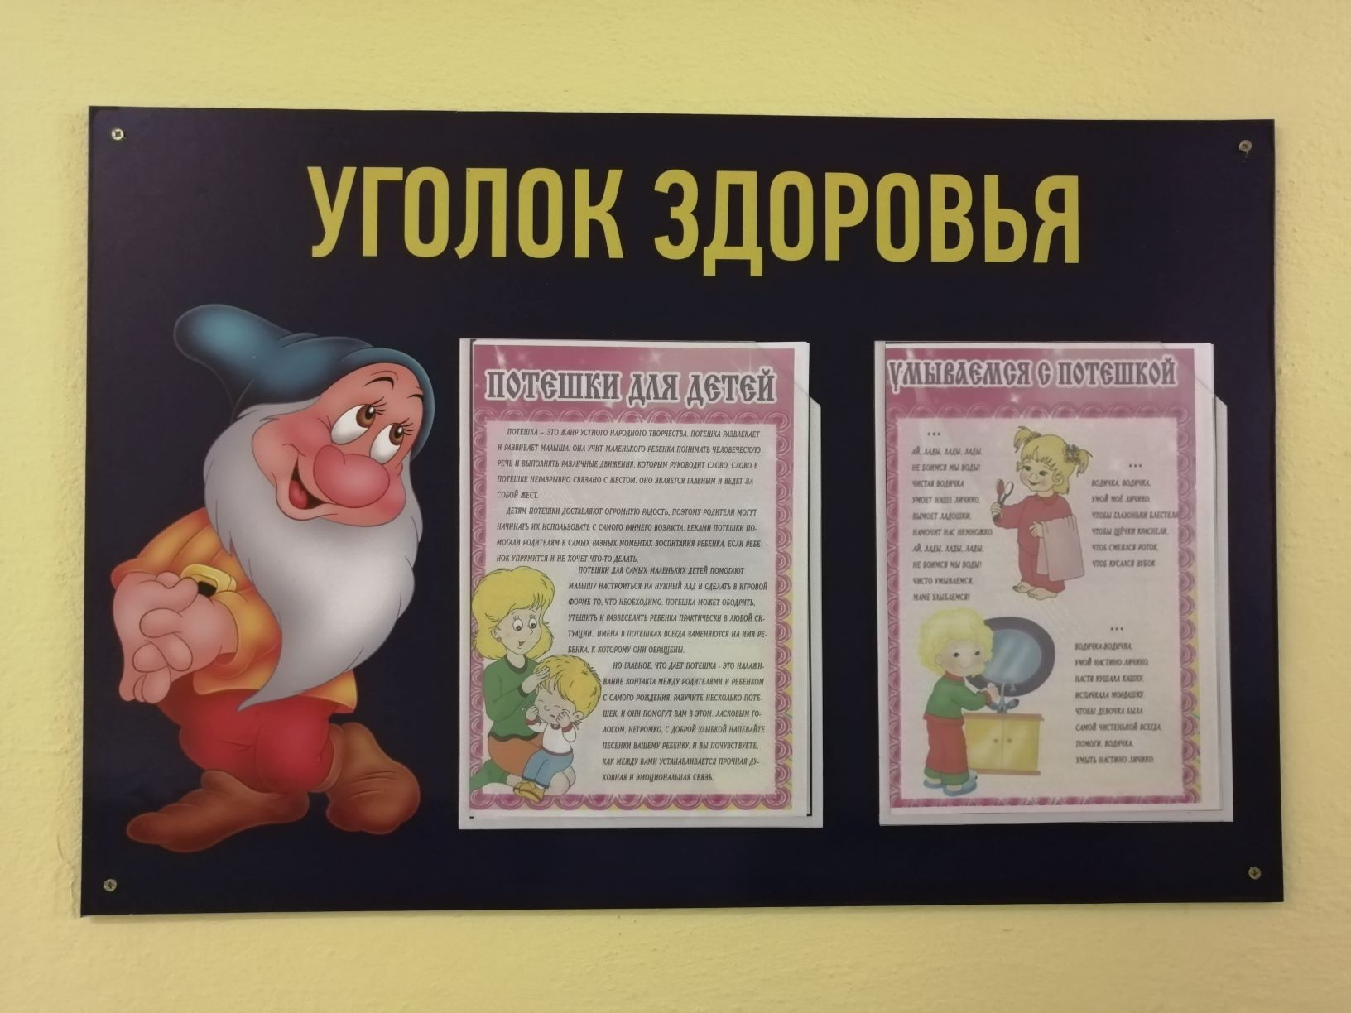
Работа с родителями
Консультация для родителей: “Опыты с водой в домашних условиях”, “Умываемся с потешкой”
Памятка для родителей: “Игры с водой”

Slide 21
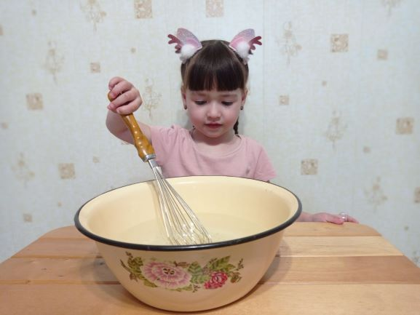
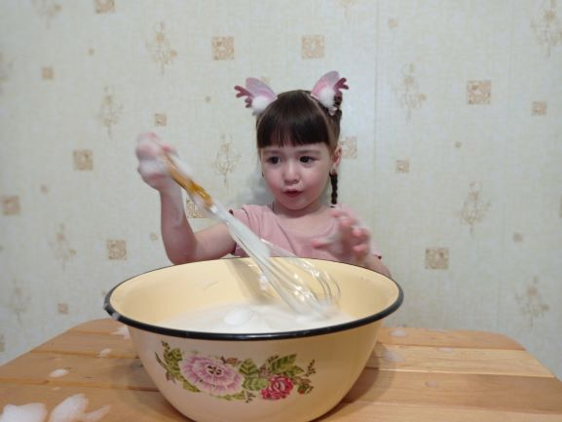
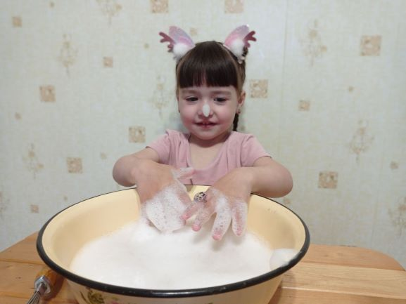
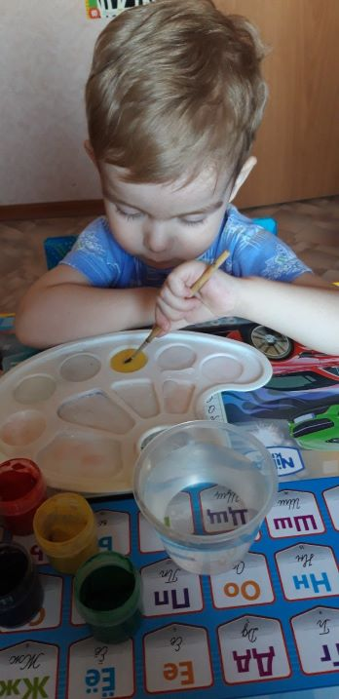
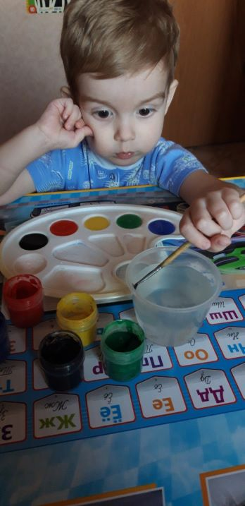
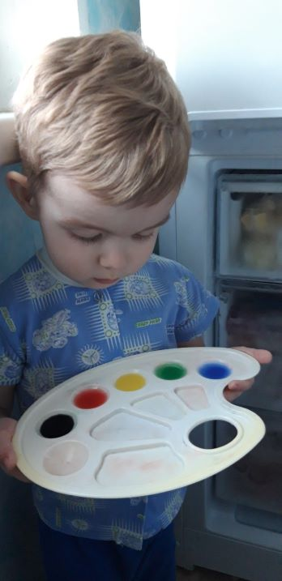
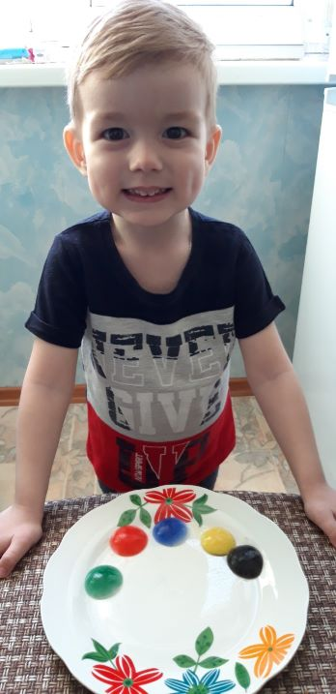
Проведение опытов с водой в домашних условиях.
Игра - опыт «Ах, какая пенка»
Опыт «Цветные льдинки»

Slide 22
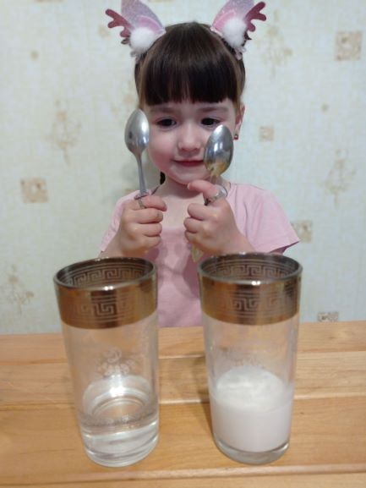
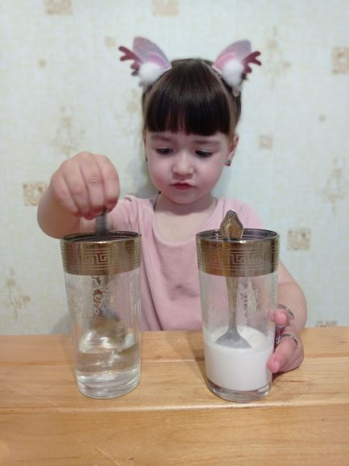
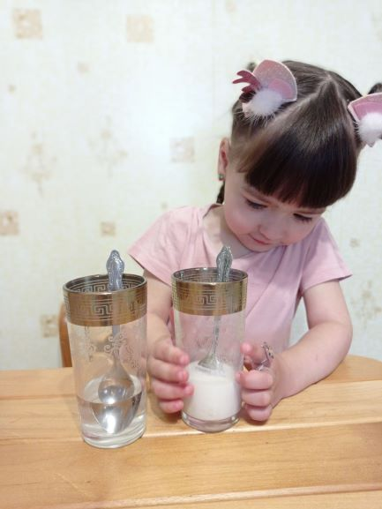
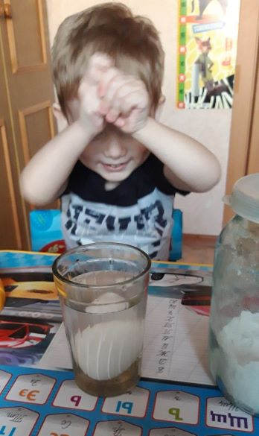
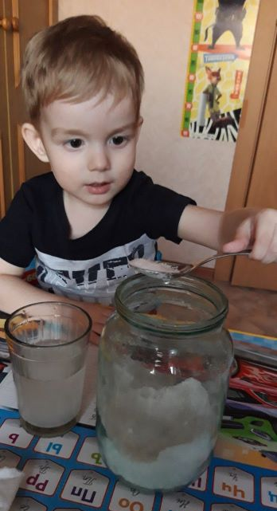
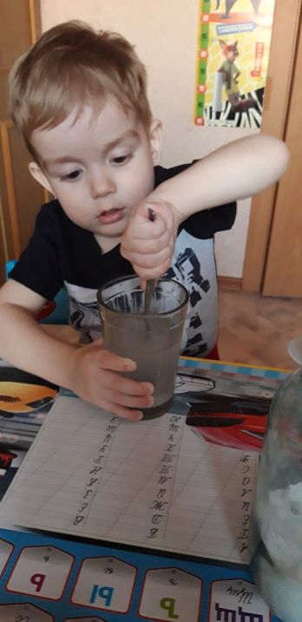
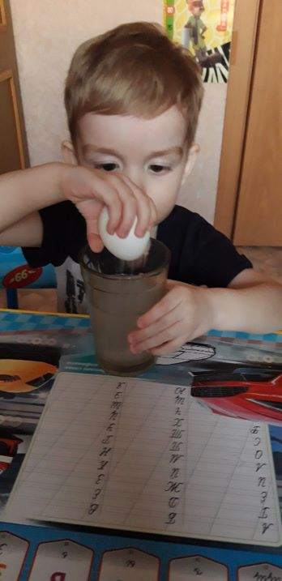

Опыт «Вода прозрачная»
Опыт «Научи яйцо плавать»

Slide 23

Книжки - малышки о воде

